Slide 1
O Poder das PWAs
Com Vinicius Gularte

Slide 2

Sobre mim:
Desenvolvedor FrontEnd na GestãoDS
GITHUB
https://github.com/ViniciusGularte
WEBSITE
https://viniciusgularte.github.io/

Slide 3
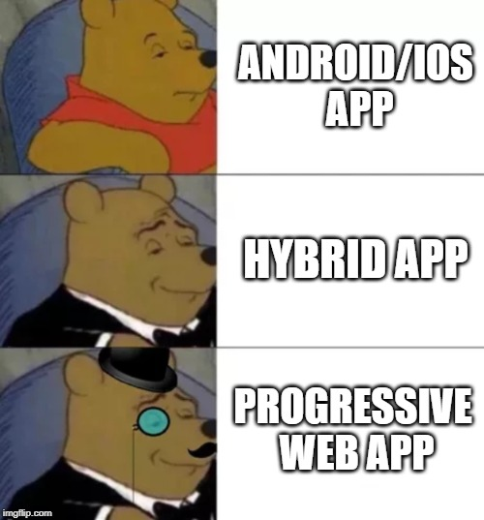
PWA, o que é (Progressive Web Apps)
“Metodologia de desenvolvimento”
“Progressivamente mais app”

Slide 4

Características de um PWA
Descobrível: em qualquer busca em sites ele seja efetivamente encontrado.
Linkável: ao encontrar na busca ele seja devidamente aberto através de um link.
Seguro: somente com https (protocolo que implementa a segurança nos sites).

Slide 5

Características de um PWA
Progressivo: para qualquer usuário, independente do browser.
Responsivo: feito para qualquer dispositivo: desktop, tablet e mobile.
Sempre Atualizado: não é necessário baixar atualizações do aplicativo, o browser simplesmente irá detectar e atualizar automaticamente, caso necessário.

Slide 6

Características de um PWA
Engajado: através de push notifications, o usuário pode ser constantemente engajado.
Instalável: é possível adicionar um ícone na tela principal do smartphone com apenas um clique.

Slide 7

Características de um PWA
Conexão: funciona mesmo se o usuário estiver offline.
App-like: o usuário se sente em um aplicativo nativo.

Slide 8
Alguns dados importantes..
Dispositivos móveis são a principal fonte de conexão com a internet para 60% dos usuários de internet brasileiros.
Brasileiros gastam 4 horas e 45 minutos por dia na internet em seus dispositivos móveis.
Número de apps baixados 7,292 bilhões
Média de apps baixados por brasileiro 72
Média de apps usados mensalmente por brasileiros 32
Fonte: We Are Social,2018

Slide 9
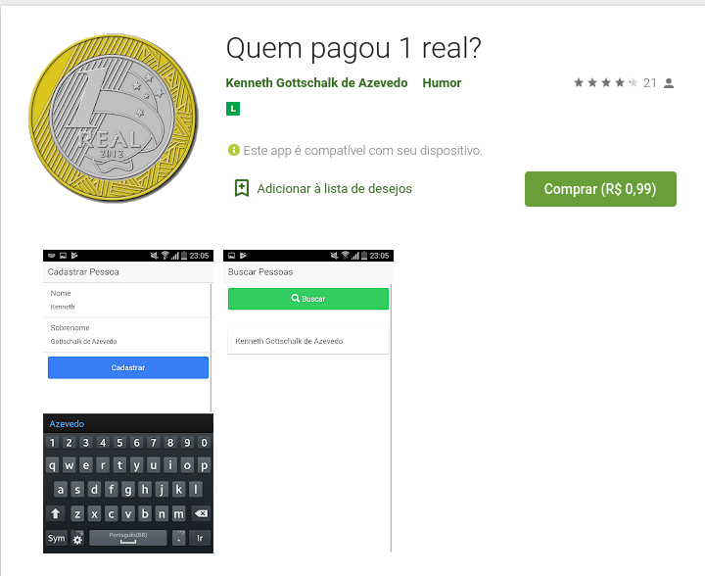
De todos os apps que baixam, os usuários de smartphones gastam 80% do tempo usando sempre os mesmos 5.
De todos os apps disponíveis nas e-stores globais, 60% nunca foram baixados.
Fonte: Consultoria Global Adeven

Slide 10
Vantagens
Desvantagens
Suporte cross-browser (existem muitos navegadores)
Sem acesso à vibração, sensores, comunicação com outros apps.
Interface web pode perder performance em aplicações mais pesadas;
Poucas alterações no código do site;
Utilização de HTML/CSS/Javascript;
Aplicação muito leve (menos de 1MB geralmente);
Suporte à utilização offline;

Slide 11
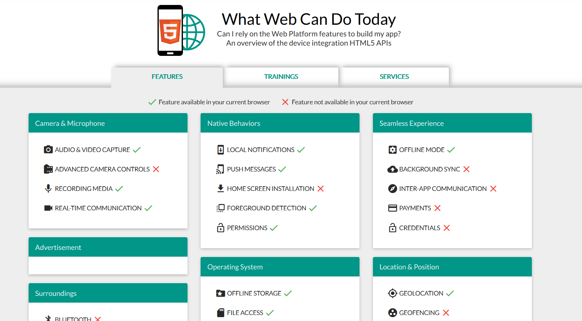

Slide 12
Do que é feito ?
Manifest
Service Workers
APIS abertas da web
Boas práticas

Slide 13
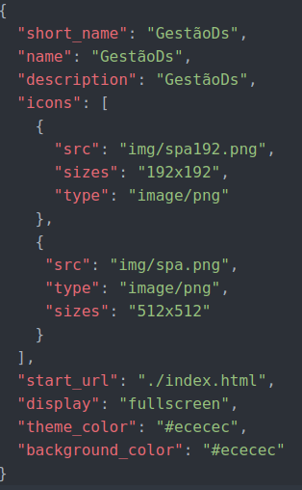
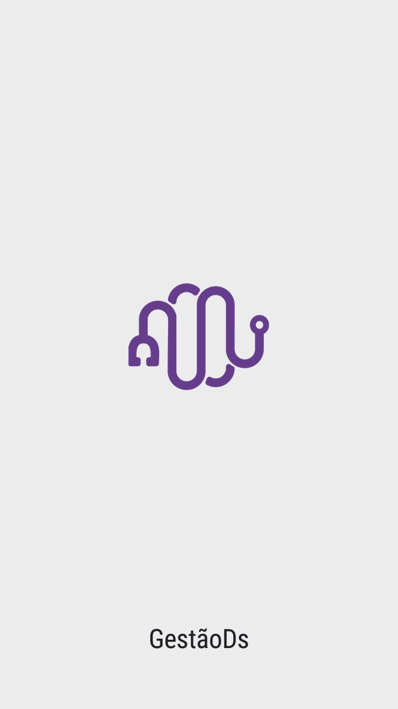
Manifest
https://preview.pwabuilder.com/ https://app-manifest.firebaseapp.com/

Slide 14
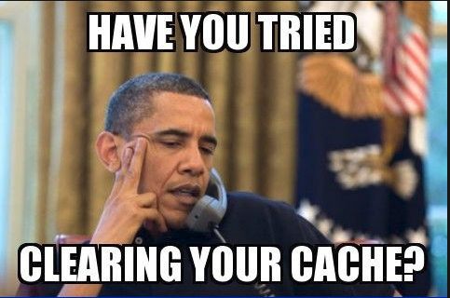
Service Workers
Rodam em escopo próprio.
Uma vez registrados, rodam em background.
Exigem Https
Passos para o sucesso
1: se não está em cache... armazene-o
2: se já está em cache, verifique se há alguma versão posterior (e atualize o cache)
3: sirva o conteúdo em cache

Slide 15
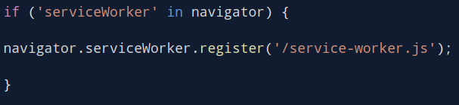
Service Workers - Registro

Slide 16
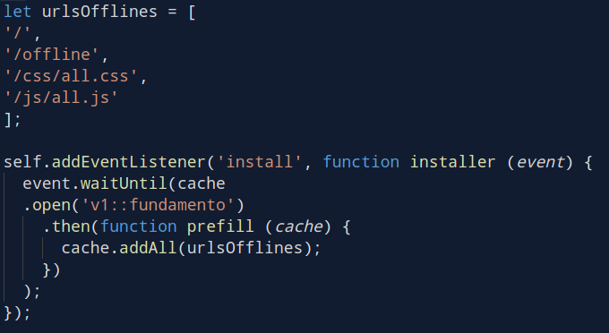
Service Workers - service-worker.js

Slide 17

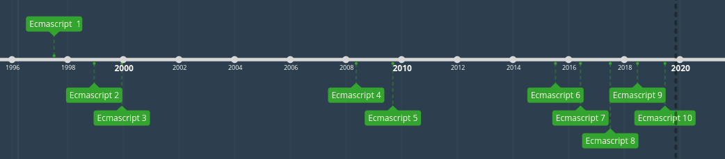
APIS abertas da web
Open source
Não vai quebrar
Feito para web

Slide 18

Boas práticas
Acessibilidade
UX
Responsivo
Https
Use de forma certa as notificações

Slide 19

Testando nossas PWas

Slide 20
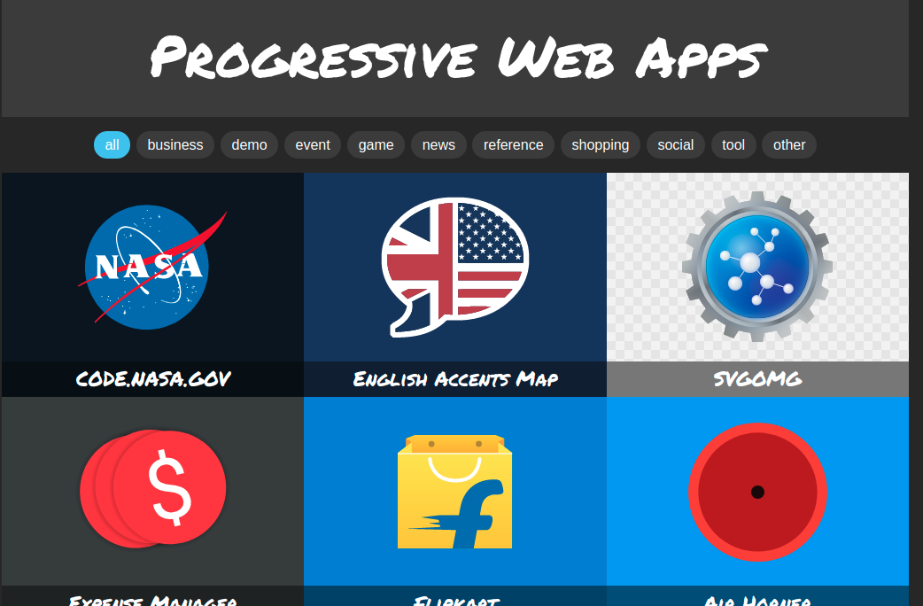
Casos de uso,PWA na Prática
Pwa Rocks

Slide 21
Caso de sucesso: AliExpress
Antes de adotar a metodologia dos Web Apps, o site do AliExpress não entregava uma experiência interessante às pessoas e, além disso, tentava converter quem o acessava em usuários de suas aplicações nativas, estratégia que mostrou não ter dado certo.
Resultados
Incremento de 104% nas conversões para novos usuários
2x mais páginas visitadas por sessão
Aumento de 74% no tempo gasto por sessão

Slide 22
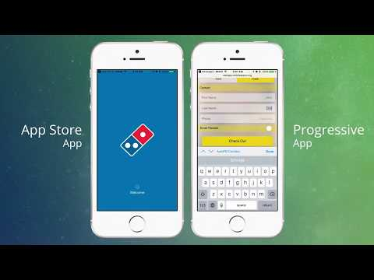
Domino’s Pizza Caso de uso

Slide 23
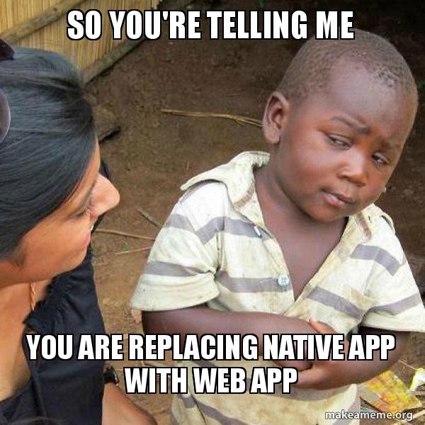
Então devo usar sempre PWAS ?

Slide 24
“Eu realmente amei aquele website porque sua nota no lighthouse é 100% e eles não incluíram jQuery no final. “ - Ninguém

Slide 25
Referências
https://whatwebcando.today
https://pwa.rocks/
https://developers.google.com/web/fundamentals/codelabs/your-first-pwapp/?hl=pt-br Link Material Utilizado:
https://github.com/ViniciusGularte/pwatchelinux

Slide 26
O Poder das PWAs
Com Vinicius Gularte

